Slide 1
Консультация для родителей

Slide 2
«Что можно и что нельзя приносить с собой в детский сад»

Slide 3
Родители наравне с сотрудниками МБОУ несут ответственность за безопасное пребывание детей в детском саду. Приводя ребенка в детский сад, родитель обязан знать, что:
Находится в карманах у ребенка.
Это убережет Вас и малыша от нежелательных недоразумений с другими воспитанниками и их родителями, с воспитателями и Вашим же ребенком.

Slide 4
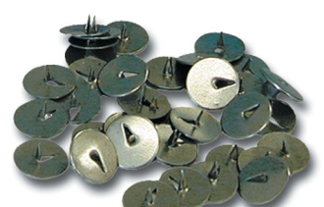
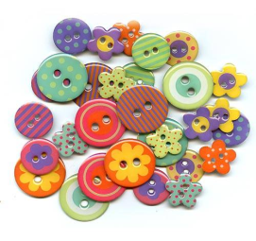
2. Нельзя приносить с собой: мелкие и опасные предметы: пуговицы, кнопки, зажигалки, лазерные игрушки, монеты, шнурки, жгуты и т. д., ценные вещи, конфеты (ребенок может во время игры, бега подавиться).Все это может быть случайно проглочено, затянуто, засунуто в уши и т.п. любым из детей.

Slide 5
3. Нельзя оставлять в детском шкафчике лекарственные препараты и витамины. Это ОЧЕНЬ опасно для здоровья всех детей группы, особенно если Ваш малыш может угостить других детей "вкусной витаминкой". Оставленные без присмотра лекарственные средства могут стать причиной отравления.

Slide 6
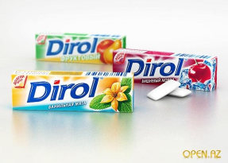
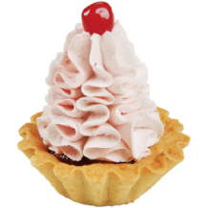
4. Нельзя приносить продукты питания (молочные, соки, экзотические фрукты, пирожные и торты), жевательную резинку и т.д. Это может стать причиной аллергической реакции, пищевого отравления, инфекционного заболевания.
Исключение составляют случаи празднования дней Рождения. НО обязательно нужно предупреждать об том воспитателя, т.к. данное мероприятие проводится строго под его контролем.

Slide 7
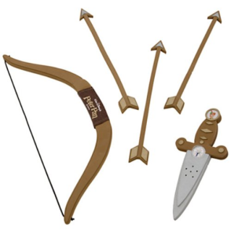
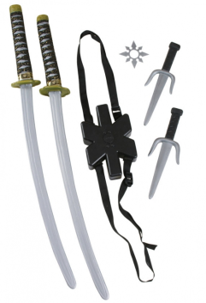
5. Нельзя приносить с собой опасные игрушки: дротики, пистолеты, ружья, кинжалы, лук со стрелами, игрушки сомнительного производителя, стеклянные игрушки, сломанные и грязные игрушки. Мягкие игрушки в детском саду запрещены. Они быстро пачкаются и могут быть причиной аллергии. Разрешаются только в период адаптации детей к детскому саду.
Помните, все, что берет ребенок с собой не должно быть травмоопасно!

Slide 8
6. Не рекомендуется приносить в детский сад дорогостоящие игрушки, книжки. Пожалуйста, помните, что игрушка Вашего ребёнка может испортиться, потеряться, или её может взять домой другой ребёнок, поэтому не нужно приносить предметы, за сохранность и целостность которых Вы будете переживать. К тому же игрушка может стать причиной травмы детей, при наличии мелких деталей или в случаи поломки (острые края).
Детский сад в лице сотрудников
не несет ответственности за сохранность
дорогостоящих игрушек и ценных вещей.

Slide 9
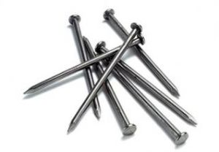
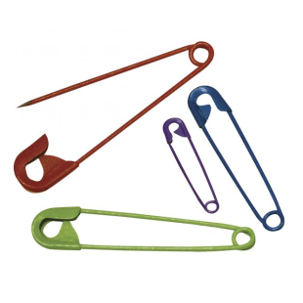
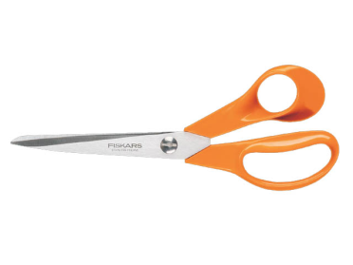
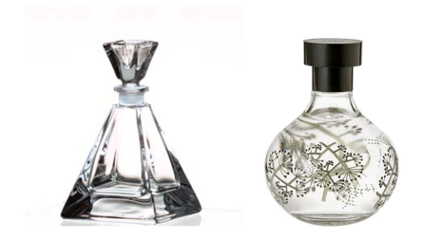
7. Нельзя приносить острые, режущие, стеклянные предметы (ножницы, ножи, булавки, гвозди, проволоку, зеркала, стеклянные флаконы).

Slide 10
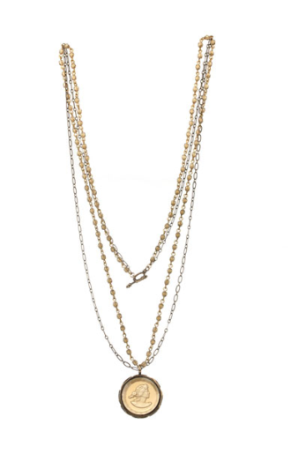
8. Нельзя детям надевать украшения (крупные серьги, длинные цепочки, кольца) - в процессе игры это может привести к травме ребенка.

Slide 11
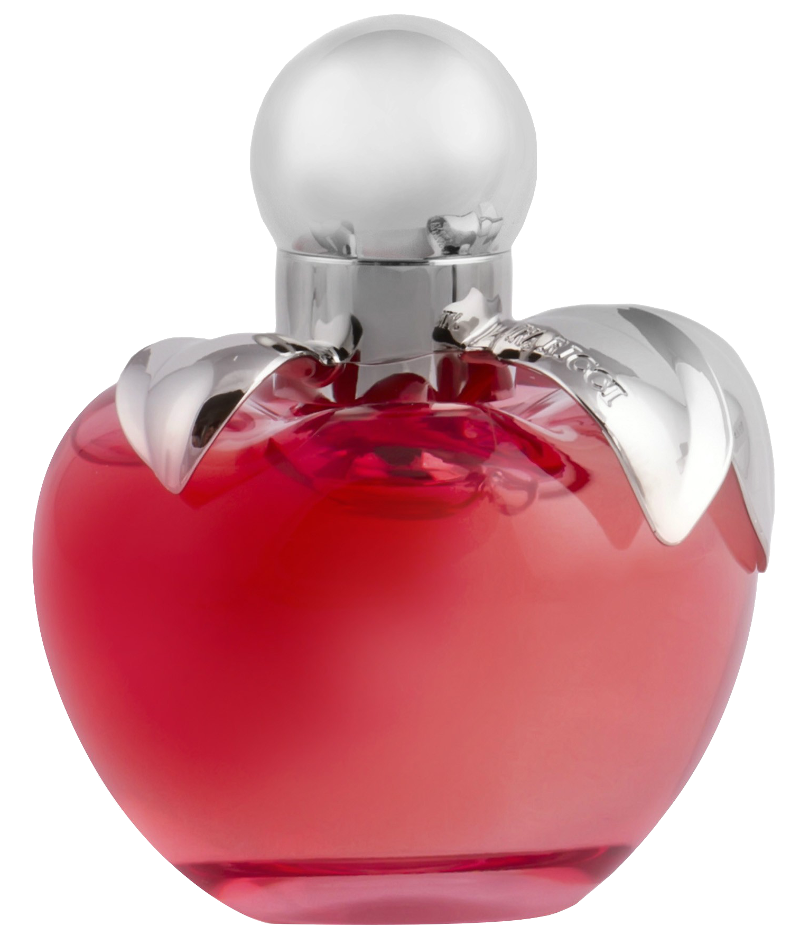
9. Запрещено приносить различные предметы косметики - детскую туалетную воду, лак для ногтей и помаду. Дети, играя, могут испортить одежду или более серьезно, используя косметику вызывать аллергическую реакцию.

Slide 12
10. Одежда и обувь должна соответствовать размеру и росту ребенка. Запрещается ношение в детском саду обуви без задников (шлепанцы травмоопасны).

Slide 13
Мы просим вас прислушаться к нашим советам,
от этого зависит здоровье наших детей ,
а также ваше
и наше спокойствие!

Slide 14
Пусть ваши дети будут здоровыми!

Slide 15
Спасибо за ваше внимание!

Slide 16
г. Верещагино
МБОУ «ВОК» СП
«Детский сад №1»
(корпус 3)
1 младшая группа «Капелька»
Воспитатель: Мазунина Елена Борисовна

